Slide 1





Slide 2


1. Potražnja
2. Cijena
Ukupni prihod Prosječni prihod |  | 3. PRIHOD
4. Granični prihod
5. Ekonomičnost
2. TROŠKOVI
TEORIJA PREDUZEĆA
4. PROFIT
1. PROIZVODNJA

Slide 3

} Prihodi predstavljaju novčani izraz rezultata poslovanja koji se ostvaruju u završnoj fazi reprodukcije
} Ukupan prihod - svi realizovani prihodi jednog obračunskog perioda
} Ukupni prihodi se javljaju u tri oblika:
poslovni prihodi,
finansijski prihodi i
ostali prihodi

Slide 4
} Postoje različite polazne osnove za utvrđivanje nastanka prihoda poput:
momenta proizvodnje proizvoda
momenta fakturisanja proizvoda ( primopredaja proizvoda) kupcu i
momenat naplate proizvoda od kupca
} Prema našim računovodstvenim propisima, utvrđivanje nastanka prihoda se vrši na osnovu principa fakturisane realizacije

Slide 5

} Preduzeće najveći dio prihoda ostvaruje svojim poslovanjem, odnosno prodajom svojih proizvoda i usluga
} Vrste poslovnih prihoda:
prihodi od realizacije robe, proizvoda i usluga
prihodi od aktiviranja učinaka i robe za sopstvene potrebe
povećanje/smanjenje vrijednosti zaliha nedovršene proizvodnje i gotovih proizvoda
prihodi od premija, subvencija, dotacija, donacija od državnih organa i
drugi poslovni prihodi

Slide 6

} Preduzeće može svoja sredstva dati na korištenje drugima i tako ostvarivati finansijske prihode
} Finansijski prihodi nastaju na osnovu dugoročno i kratkoročno plasiranih novčanih sredstava a pojavljuju se u obliku:
Finansijski prihodi iz odnosa sa povezanim pravnim licima
Prihodi od kamata
Pozitivne kursne razlike

Slide 7

} Ostali prihodi obuhvataju neuobičajene stavke i stavke razdoblja koje u tekućem periodu predstavljaju dobitke pa samim tim i povećavaju rezultat redovnog poslovanja
} Ostali prihodi obuhvataju:
Dobici od prodaje nematerijalnih ulaganja nekretnina, postrojenja i opreme
Dobici od prodaje materijala
Viškovi
Naplaćena otpisana potraživanja
Prihodi od smanjenja obaveza

Slide 8

} Potražnja i ponuda su dvostruke pokretačke snage tržišne ekonomije
} Potražnja nije samo mjerenje onoga šta ljudi žele; za ekonomiste, potražnja je iznos roba i usluga koje su ljudi voljni i sposobni da kupe
} Nepostojanje ili nemogućnost izazivanja dovoljne potražnje za nekim proizvodom, dovodi u pitanje poslovanje postojećih i osnivanje novih preduzeća
} Potražnja je ključna za osnivanje, opstanak i profitabilnost preduzeća

Slide 9
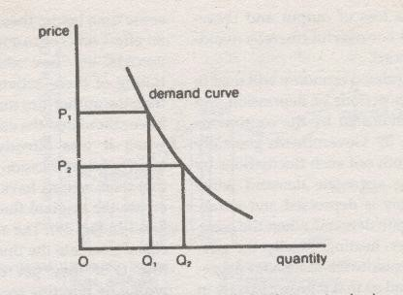
} Kriva potražnje je linija koja pokazuje povezanost između cijene proizvoda ili faktora proizvodnje i kvantitativne potražnje po periodima

Slide 10
} U ekonomici preduzeća prvenstveno smo zainteresovani za potražnju sa kojom se suočava preduzeće
} Od tržišne potražnje zavisi i potražnja sa kojom se suočava preduzeće
} Potražnja za dobrom proističe iz volje i sposobnosti potrošača (iz želje ili potrebe za dobrom uz odgovarajuću kupovnu moć) da dobro kupi
} Prema teoriji potražnje potrošača, količina dobara koja se potražuje je funkcija cijene dobra, dohotka potrošača, cijene povezanih (komplementarnih ili suplementarnih) dobara i ukusa potrošača

Slide 11
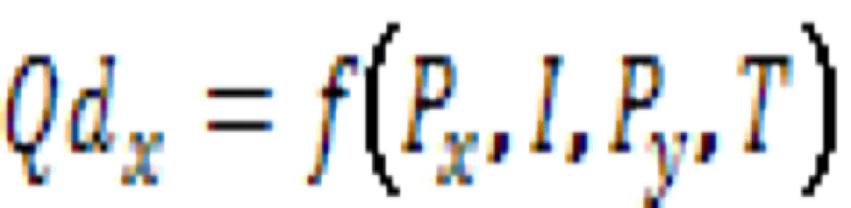
} Funkcija potražnje potrošača glasi:
pri čemu su:
Qd_{x} - količina dobra X koju pojedinac potražuje u određenom vremenskom razdoblju (godina, mjesec,
sedmica, dan ili druga vremenska jedinica)
P_{x} - jedinična cijena dobra X
I -
P_{y} -
T -
dohodak potrošača
cijena povezanog dobra (komplementarna dobra ili
supstituti) dobra
ukusi potrošača

Slide 12

} Determinante potražnje:
Dohodak potrošača
  S porastom dohotka raste potražnja
  Ako za nekim dobrom pada potražnja kad dohodak raste, takvo dobro je inferiorno dobro (npr. jeftine stvari lošeg kvaliteta)
Ukusi potrošača

Slide 13
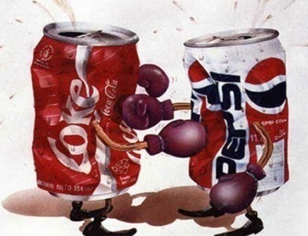


Cijena srodnih proizvoda
  Supstituti (proizvodi koji se koriste u istu svrhu, alternative)
    Povećanje cijena supstituta dovodi do povećanja potražnje za posmatranim proizvodom
Komplementarni proizvodi (koji se zajedno troše sa drugim dobrom)
  Povećanje cijene komplementarnog proizvoda dovodi do
smanjenja potražnje za posmatranim proizvodom

Slide 14
} Primjer:
Potražnja za automobilima može biti predstavljena na sljedeće načine:
  kao funkcija cijene automobila (inverzna funkcija cijene)
Q_{D}=f(P) Q_{D}=20 500 000 – 500P
  kao cijena u funciji tražene količine automobila (inverzna funkcija tražnje≡ funkcija cijene)
P= f (Q_{D}) P=41 000 – 0,002Q_{D}

Slide 15
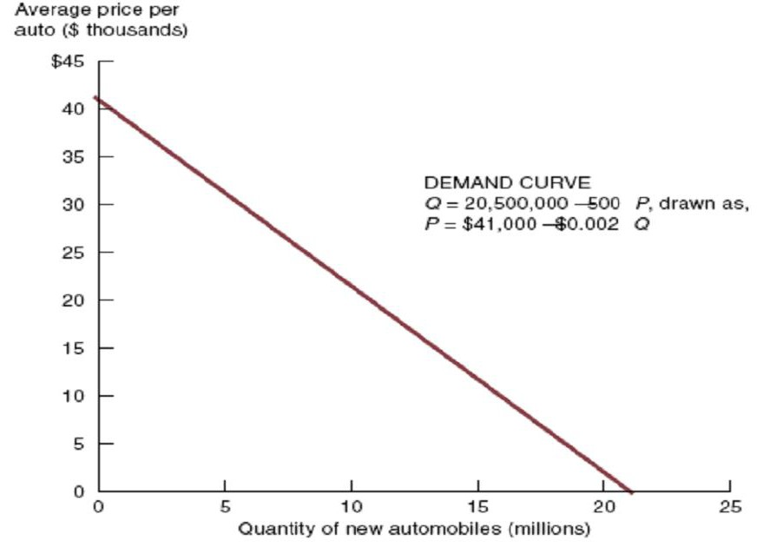
} Q_{D}=20 500 000 – 500P, nacrtana kao
P=41 000 – 0,002Q_{D}, pokazuje da povećanje cijene automobila za 1 n.j. uzrokuje smanjenje tražene količine automobila za 500 jedinica

Slide 16
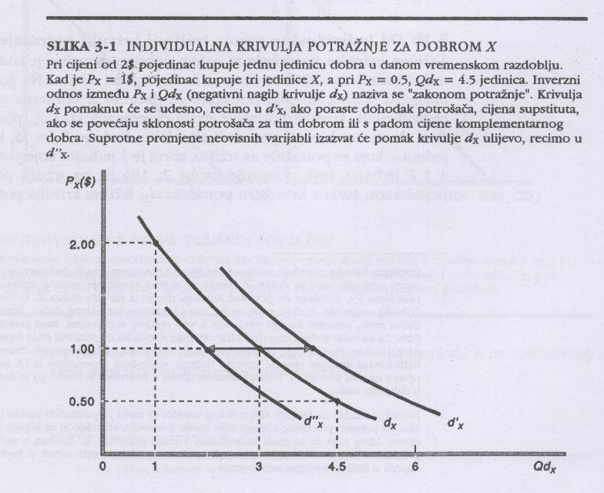
} Individualna kriva tražnje za dobrom

Slide 17
} Tržišna kriva tražnje predstavlja različite
kombinacije tražene količine dobara u posmatranom vremenskom periodu i jedinične cijene tog dobra, pod pretpostavkom da se svi ostali faktori ne mijenjaju
} Opšti oblik tržišne krive tražnje za dobrom je:
Q_{DX}= f (P_{X}, N, I, P_{Y}, T)
} Giffen-ov paradoks (kod tzv.inferiornih dobara)
} Veblen-ov efekat (“efekat snobova” kod tzv. luksuznih dobara)

Slide 18
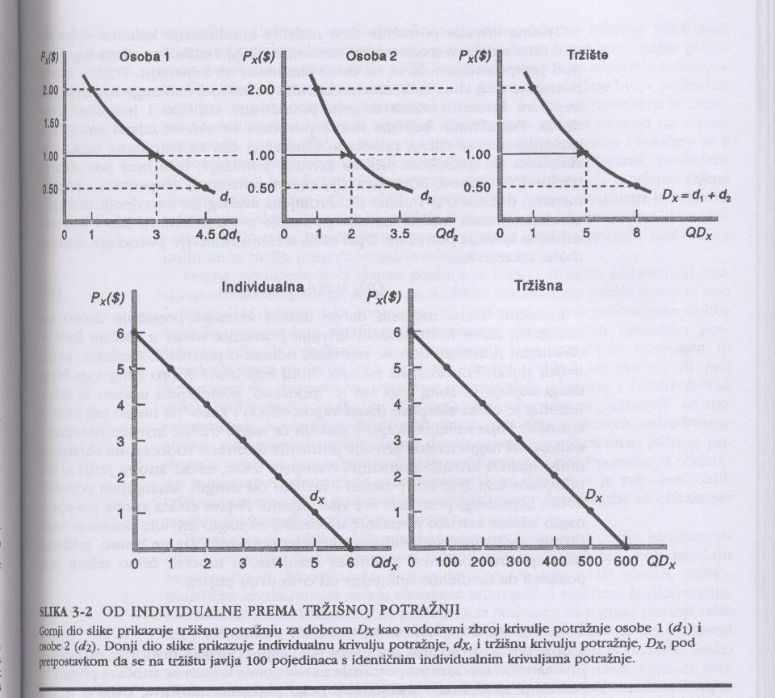
} Od individualne ka tržišnoj krivoj tražnje

Slide 19
} Potražnja za dobrom sa kojom se neko preduzeće suočava, zavisi od veličine tržišta ili
od granske potražnje, organizacionog oblika grane i broju preduzeća u toj grani
} Tržište se sastoji od stvarnih i potencijalnih kupaca i prodavaca određenog proizvoda
} Struktura tržišta odnosi se na konkretno okruženje u kojem djeluju kupci i prodavci proizvoda
} Obično se prepoznaju četiri različite vrste strukture tržišta, i to: savršena konkurencija, monopol, monopolistička konkurencija i oligopol

Slide 20

} Ako je preduzeće jedini proizvođač dobara za koje ne postoje odgovarajući supstituti (preduzeće je monopolist), to preduzeće predstavlja granu i suočava se sa cijelom granom ili tržišnom potražnjom za svojim dobrom
} Primjeri monopola su elektrodistibucija, javni prevoz i druga javna komunalna preduzeća

Slide 21
} Karakteristike monopola:
Jedan prodavač – puno kupaca
Jedan proizvod (nema bliskih supstituta)
Postojanje prepreka ulasku u prozvodnju
Monopolist utiče na formiranje cijene – “price maker”
} Monopolista određuje koju količinu ponuditi na tržištu
} Monopolista ima uticaj na cijenu ali mora uzeti u obzir potražnju
} Kriva potražnje u monopolu je opadajuća
} Profiti će biti maksimalni pri nivou proizvodnje kod koje je granični prihod jednak graničnom trošku

Slide 22
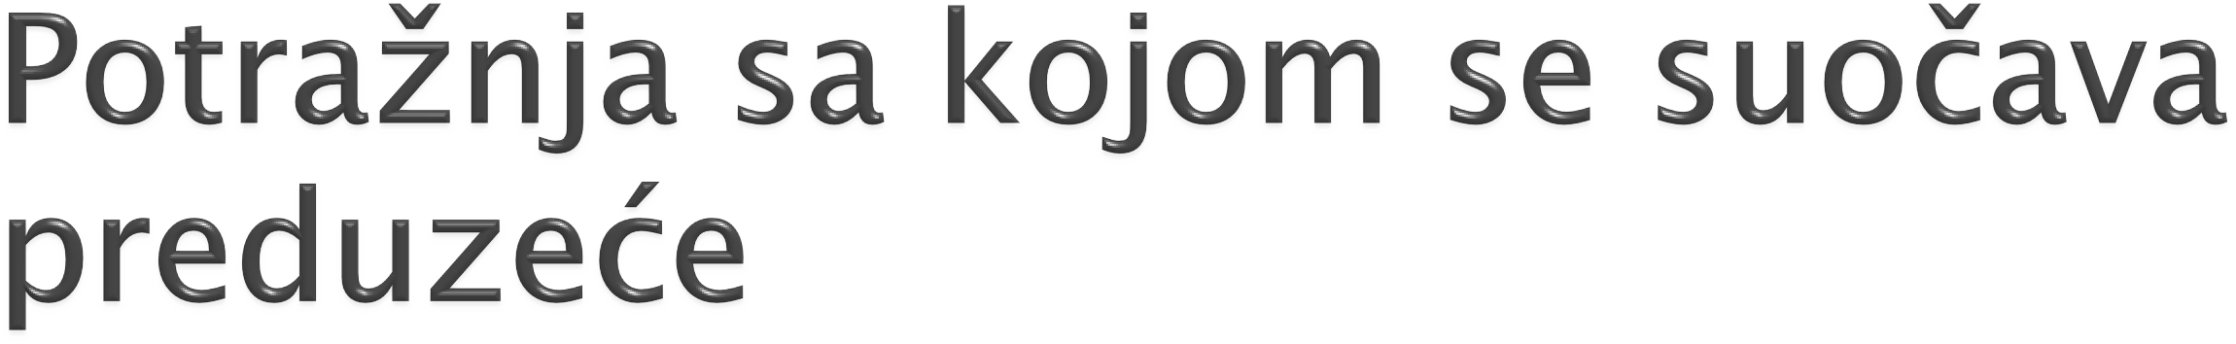
} Savršena konkurencija je oblik organizacije tržišta u kome:
postoji mnogo kupaca i prodavaca proizvoda koji su pojedinačno premali da bi mogli uticati na cijenu proizvoda (“price takers”);
proizvod je homogen;
postoji savršena pokretljivost proizvodnih faktora i
privredni su subjekti savršeno obavješteni o tržišnim uslovima
} U savršenoj konkurenciji tržišnu cijenu i količinu nekog proizvoda određuju isključivo sile tržišne potražnje i tržišne ponude proizvoda, te je preduzeću cijena zadana (tj. može prodati neograničenu količinu proizvoda po toj cijeni).

Slide 23
} Monopolistička konkurencija predstavlja tržišnu strukturu koja je slična savršenoj konkurenciji po tome što postoji velik broj preduzeća koja su konkurentna u datoj djelatnosti
} Ipak, svako preduzeće prodaje drugačiji proizvod i može iskoristiti prednost robne marke, što mu daje mogućnost da se ponaša kao monopolist u odnosu na svoje klijente
} Vrlo česta u uslužnom sektoru privrede, npr. benzinske pumpe

Slide 24

} Cijena predstavlja količinu novca koju treba platiti za određenu jedinicu dobra ili usluge
} Nivoi i dinamika cijena određeni su brojnim faktorima, internim (troškovi, profitni ciljevi, rast preduzeća) i eksternim (konkurencija, kupci, zakonodavstvo, tehnologija...)
} Dva osnovna pojavna oblika cijena u praksi poslovanja su cijena koštanja (ulazna cijena) i prodajna cijena (izlazna cijena)

Slide 25
P= a - bQ (ili Q=a-bP)
P - prodajna cijena
a - fiksna ili konstantna cijena
b - umanjenje cijene (diskont) Q - količina proizvoda
Primjer P=170-10Q

Slide 26
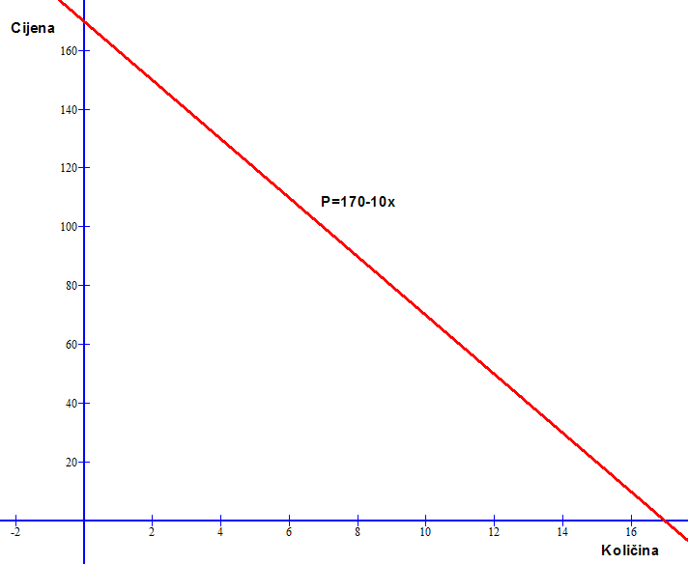
} Grafički prikaz funkcije cijene P=170-10Q

Slide 27
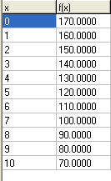
} Tabelarni prikaz funkcije cijene P=170-10Q

Slide 28
} Primjer
Neka je fiksna cijena 170.000 KM.Proizvođač kamiona je odredio politiku cijena da za svaki kupljeni kamion odobri popust u iznosu od 5,88 %. Kako glasi funkcija cijene?
P=170.000 – 10.000Q

Slide 29

} U savršenoj konkurenciji cijene proizvoda određuju se u tački presjeka tržišne krive potražnje i tržišne krive ponude proizvoda
} Primjer
Date su kriva tražnje predstavljena kao kriva cijene P=125-0,2Q_{D} i kriva ponude Qs=175+5P. Izračunati ravnotežnu tržišnu cijenu. Dati grafički i tabelarni prikaz.

Slide 30
} Qs=175+5P
} P=125-0,2Q_{D} → Q_{D}=625-5P
} Q_{D} = Q_{S} → P=45
} Ako uvrstimo ravnotežnu cijenu P=45 u funkciju potražnje ili ponude i riješimo za Q, dobićemo ravnotežnu količinu proizvoda
} Q_{D}=625-5P=625-5(45)=400 jedinica
proizvoda
} Q_{S}=175+5P=175+5(45)=400 jedinica
proizvoda

Slide 31
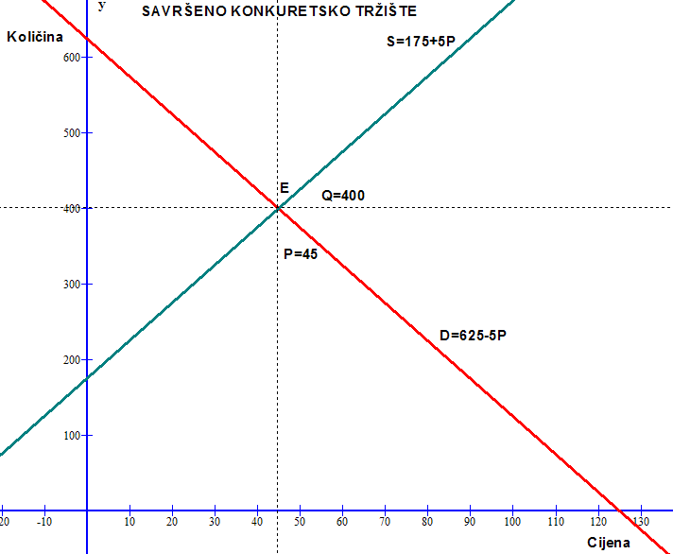
} Tržišna ravnoteža

Slide 32
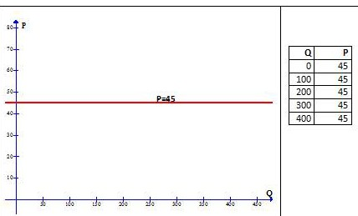
} Grafički i tabelarni prikaz ravnotežne tržišne cijene P=45

Slide 33
} Primjer
Neka je monopolista odredio cijenu proizvoda jednačinom P=170-10Q. Izračunati cijenu za određenu količinu i predstaviti tabelarno i grafički.

Slide 34
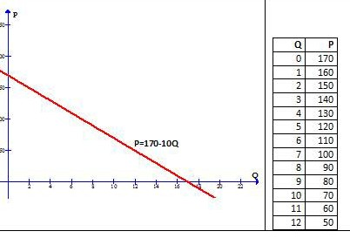

Slide 35

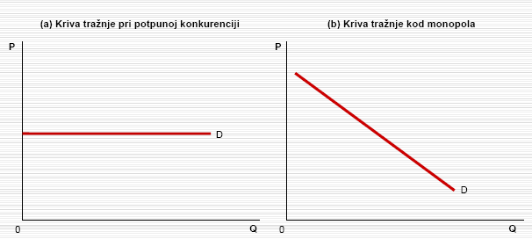

Slide 36

} Ukupan prihod (TR) je ukupna realizovana količina proizvoda i usluga, ili ukupna suma, koju preduzeće ostvaruje prodajom proizvoda i usluga
} Ukupan prihod se izračunava kao proizvod ukupne količine proizvoda i jedinične cijene proizvoda (TR=QxP)
} Prihod je pokazatelj efikasnosti, ali i preduslov opstanka preduzeća

Slide 37

} Razmatranje odnosa između izlaza (Q) i ukupnih prihoda (TR) može se predstaviti u obliku jednačine:
} Jednačina se čita: "Ukupni prihod je funkcija od izlaza"

Slide 38
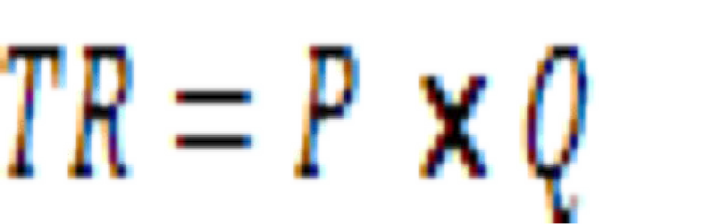
} Opšta jednačina ne daje precizan izraz funkcionalnog odnosa pa je bolje taj odnos opisati:
} gdje su:
TR - ukupan prihod
P - prodajna cijena
Q - količina proizvoda

Slide 39
} Iz ovog opšteg oblika funkcije ukupnog prihoda izvodimo alternativne oblike funkcije ukupnog prihoda:
} linearna funkcija ukupnog prihoda (P=a)
TR=P*Q=a*Q – savršena konkurencija
} kvadratna funkcija ukupnog prihoda (P=a-b*Q) TR=P*Q=(a-b*Q)*Q=a*Q – b* Q² - monopol

Slide 40


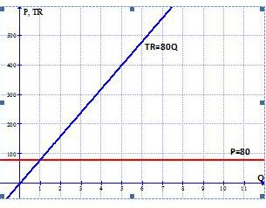
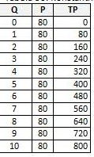
TR

Slide 41
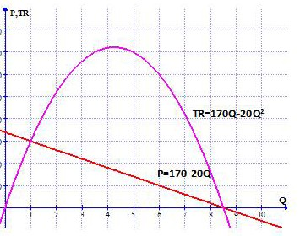
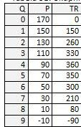

Slide 42

} Prosječan prihod je količnik ukupnog prihoda i ukupne količine prodatih proizvoda, odnosno:
AR=^{TR} = ^{P∗Q}=P Q Q
} U slučaju savršene konkurencije:
AR=^{TR} = ^{P∗Q}=^{a∗Q}=a=P,
Q Q Q
a u slučaju monopola:
_{AR=}TR ₌ P∗Q₌(a−b∗Q)∗Q_{=a−b∗Q=P} Q Q Q

Slide 43

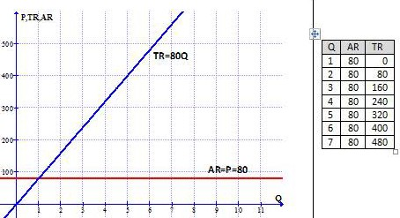

Slide 44
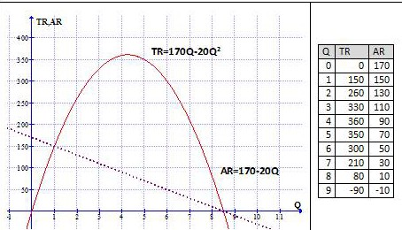

Slide 45

} Granični prihod mjeri promjenu ukupnog prihoda po jedinici promjena prodate količine:
_{MR=}$%& ₌ %&₍) %&*
$' '₍) '*
} U slučaju savršene konkurencije (P=a): _{MR=}$%& ₌ +∗$'₌-∗$'_{=a=P}
$' $' $'
dok u slučaju monopola (P=a-b*Q) vrijedi:
⁰¹∗$'
$%& $(+∗')
₌02 ₌
$3
MR= =
=a-2*b*Q
$' $' $' $'
MR dvostruko veći nagib po apsolutnoj vrijednosti u odnosu na nagib AR - monopol

Slide 46

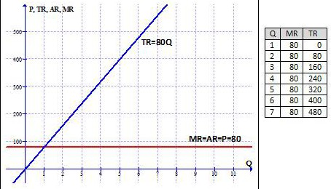

Slide 47
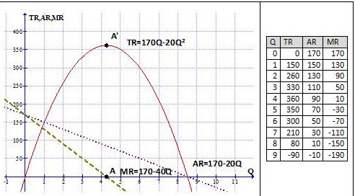

Slide 48

} Cjenovna elastičnost tražnje – odnos procentualne promjene količine dobra i procentualne promjene cijene dobra
} Obično negativan broj zbog inverznog
odnosa između Q i P
Nagib krive tražnje Q_{D}
₌ ΔQ Q ₌ P ΔQ ΔP P Q ΔP
_{E}D
P

Slide 49
} Koeficijent elastičnost tražnje se uvijek razmatra u apsolutnoj vrijednosti lE_{d}l
} Koeficijent elastičnosti se izračunava:
E_{d}= ∆Q/[(Q1+Q2)/2] / ∆P/[(P1+P2)/2]
} E_{d} – koeficijent elastičnosti tražnje
} E_{d} <1 – neelastična tražnja
} E_{d} >1 - elastična tražnja
} E_{d} =1 – jedinično elastična tražnja
} E_{d} =0 – savršeno neelastična tražnja
} E_{d} =∞ - savršeno elastična tražnja

Slide 50

} Nagib krive tražnje- apsolutna promjena tražene količine uzrokovane jediničnom promjenom cijene
} Cjenovna elastičnost tražnje – relativna (%
promjena) promjena tražene količine uzrokovane
% promjenom cijene
} Dokaz – Na osnovu funkcije tražnje:
Q=a-b*P ⇒
⁽⁾ = −b − nagib krive
(*
≠
45
5
46
− elastičnost tražnje
6

Slide 51
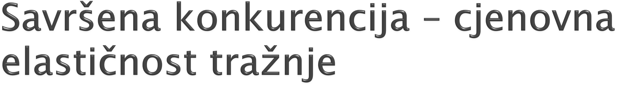
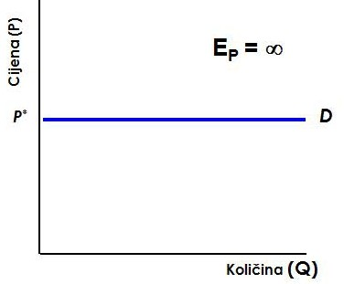

Slide 52

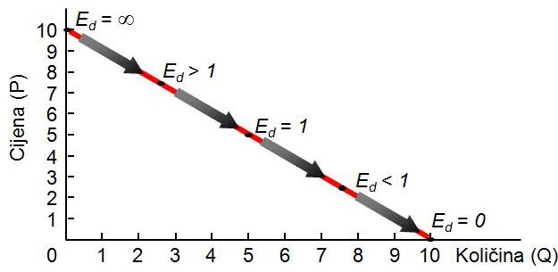

Slide 53



H: Preduzeće se suočava sa krivom tražnje negativnog nagiba Q=f(P)
TR=P*Q
} 2 efekta usljed rasta/smanjenja cijena proizvoda:
1. efekat cijene 2. efekat količine
TR
TR

Slide 54
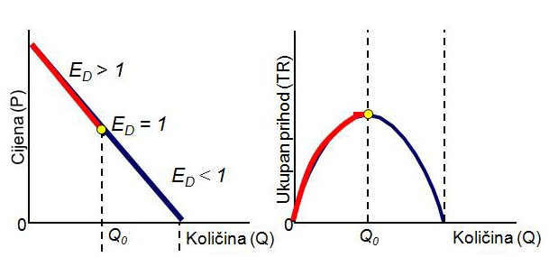
} Elastična tražnja – smanjenje cijena uzrokuje rast TR
} Neelastična tražnja – smanjenje cijena uzrokuje pad TR

Slide 55
} Tačka A: TR=12*4 = 48 nj – žuti pravougaonik OQ_{A}AP_{A}
} Tačka B: TR=10*6 = 60 nj – pravougaonik OQ_{B}BP_{B}
} Smanjenje cijena dovodi do rasta TR (E<G)
Cena (P)
16
14
PA 12
A
E -
PB 10
B
8
G +
6
4
2
0
2
4
QA
6
QB
8
10
12
14
16
Količina (Q)

Slide 56
} Smanjenje cijena uzrokuje pad TR (E>G)
Cena (P)
16
14
12
10
Smanjenje trošenja usled prodaje po nižim cenama
– gubitak prihoda
8
PA 6
A
E
Povećanje trošenja usled dodatne prodaje
– porast prihoda
PB 4
B
2
F
G
0
2
4
6
8
10
QA
12
QB
14 16
Količina (Q)

Slide 57
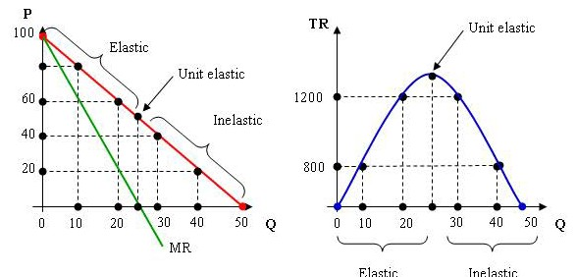
} MR=P*[(1+E)/E]
MR≥0 - elastična tražnja
MR<0 – neelastična tražnja

Slide 58

1. Neka je cijena fiksna i iznosi 1,5 KM. Izračunati ukupni i granični prihod.Dati tabelarni i grafički prikaz.
P=1,5 TR=PxQ=1,5Q MR=1,5

Slide 59
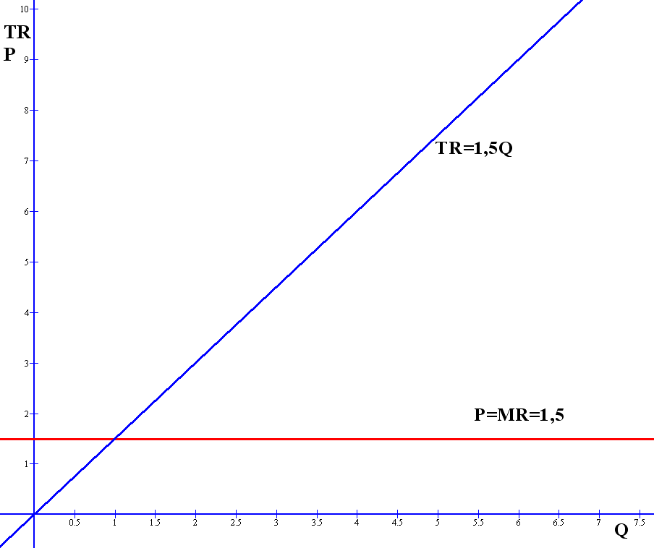
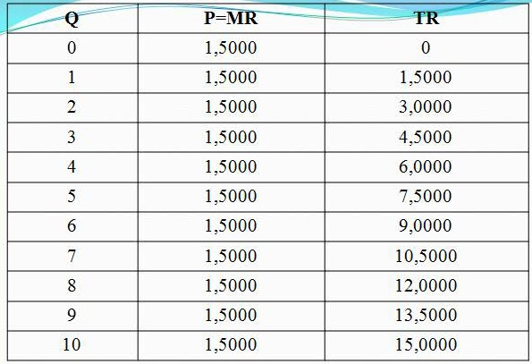

Slide 60
2. Na osnovu funkcije tražnje P= 54-1,5 Q, izračunati funkcije TR, AR i MR,
te izračunati vrijednosti gore navedenih funkcija za vrijednosti Q = 0 do 6, i
nacrtati funkcije.
P = 54 KM - 1,5 Q
TR = P · Q = (54 KM - 1,5 Q) · Q = 54 Q-1,5 Q²
AR = TR/Q = 54 – 1,5 Q
MR = d Y / d X = 54 – 3 Q

Slide 61
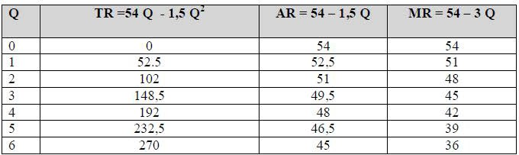

Slide 62
3. Na osnovu istih parametara iz prethodnog zadatka, izračunati vrijednost maksimalnog ukupnog prihoda TR i grafički predstaviti, primjenom graph programa, dobijene rezultate.
MR = 0
MR = 54 – 3 Q = 0, Q = 54 / 3 = 18 jedinica proizvoda
Maksimalni prihod TR = 54Q-1,5Q²=54 ·18-1,5·182 =
=486 KM
Prilikom crtanja, uzimamo raspon kod x (-10,50), a kod y (-10, 500)

Slide 63
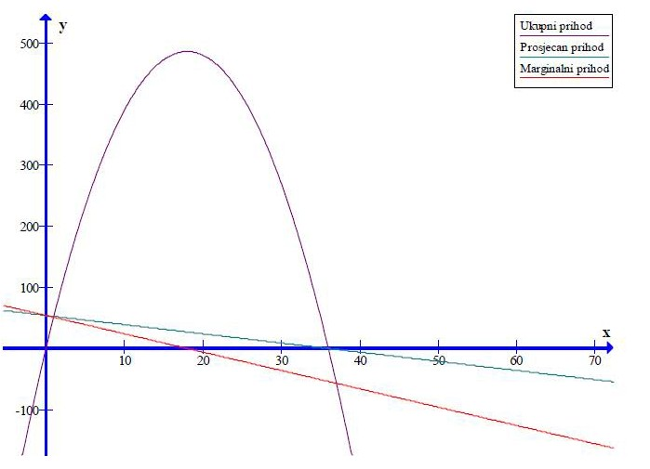

Slide 64
4. Na osnovu funkcije marginalnog prihoda MR=100-20Q, izračunati funkcije ukupnog prihoda TR i prosječnog prihoda AR, te izračunati vrijednost gore navedenih funkcija za vrijednosti Q = 0 do 6, i nacrtati funkcije.

Slide 65
Zadata je funkcija prosječnog prihoda AR=160– 10Q. Izračunati ukupni i granični prihod, te grafički predstaviti funkcije. Definisati o kom tržišnom stanju je riječ.
Zadate su funkcija ponude Q_{S} = 100 + P , funkcija tražnje Q_{D} = 250 – P. Na osnovu datih funkcija, odrediti ukupni, prosječni i granični prihod. Dati grafički prikaz, utvrditi vrijednost maksimalnog prihoda i definisati o kom tržišnom stanju je riječ.

Slide 66


